Slide 1
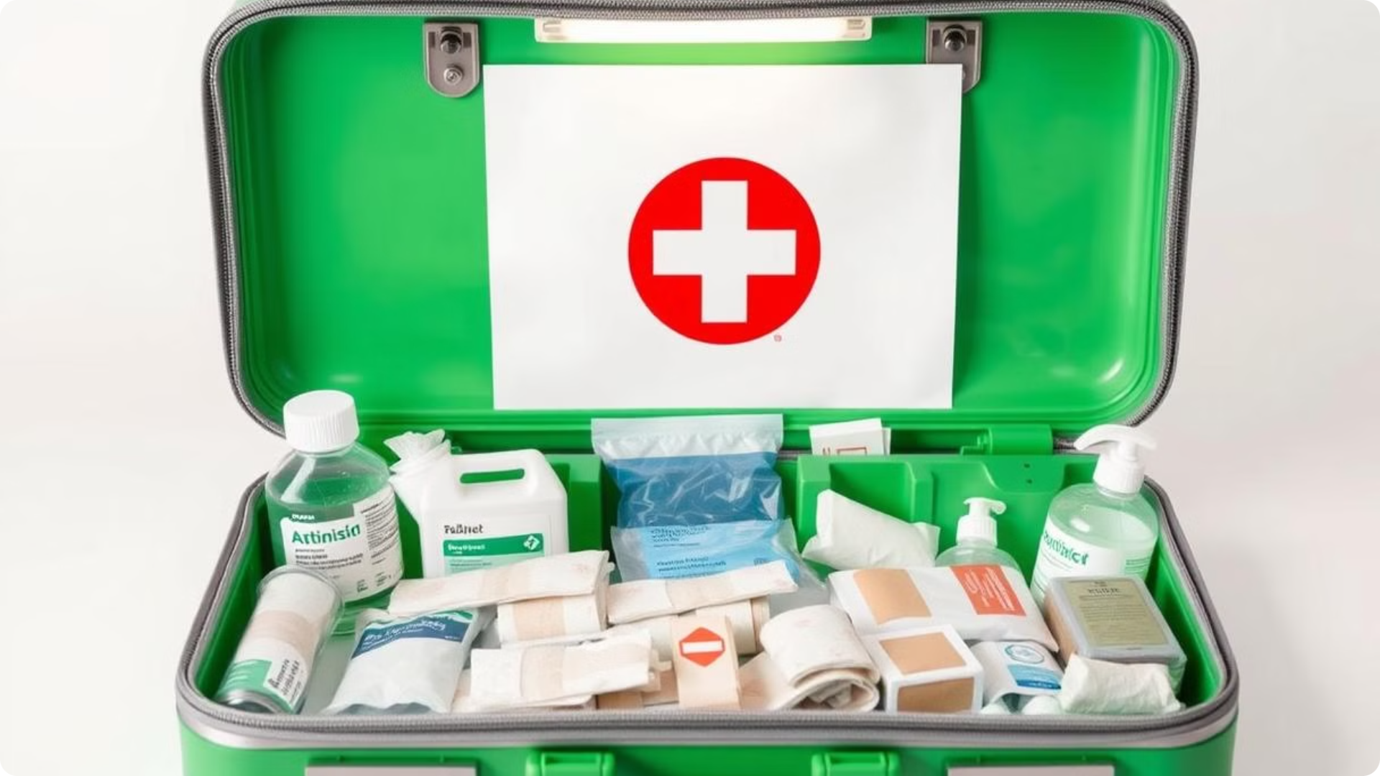
Primeros Auxilios: Guía Completa
Este dossier ofrece una guía completa sobre primeros auxilios, incluyendo el protocolo PAS, el triaje de heridos, el soporte vital básico (SVB), la reanimación cardio-pulmonar (RCP) y otras emergencias.
Veronica Mora Almerich

Slide 2
Introducción a los Primeros Auxilios
Antes de comenzar con esta parte dedicada a los primeros auxilios, te pido que pongas a prueba tus conocimientos previos con este Boom de primeros auxilios.
https://view.genially.com/5fab0610325a010d281713cf/presentation-primeros-auxilios-ni-fu-ni-fol
Ante una situación de emergencia, es esencial mantener la calma y aplicar el método de Primeros Auxilios conocido con las siglas «P-A-S»: PROTEGER, AVISAR, SOCORRER

Slide 3
Protocolo PAS
El protocolo PAS es una guía fundamental para actuar en situaciones de emergencia. Se compone de tres pasos clave:
Proteger: Asegurar la seguridad del accidentado y de los presentes. Evitar el contacto con peligros potenciales.
Avisar: Llamar a los servicios de emergencia (112) e informar de la situación.
Socorrer: Brindar asistencia al accidentado según la gravedad de la situación.
https://view.genially.com/5f313241e948420d8267a459/interactive-content-proteger-avisar-socorrer-ni-fu-ni-fol
Fuente: Fundación Laboral de la Construcción

Slide 4
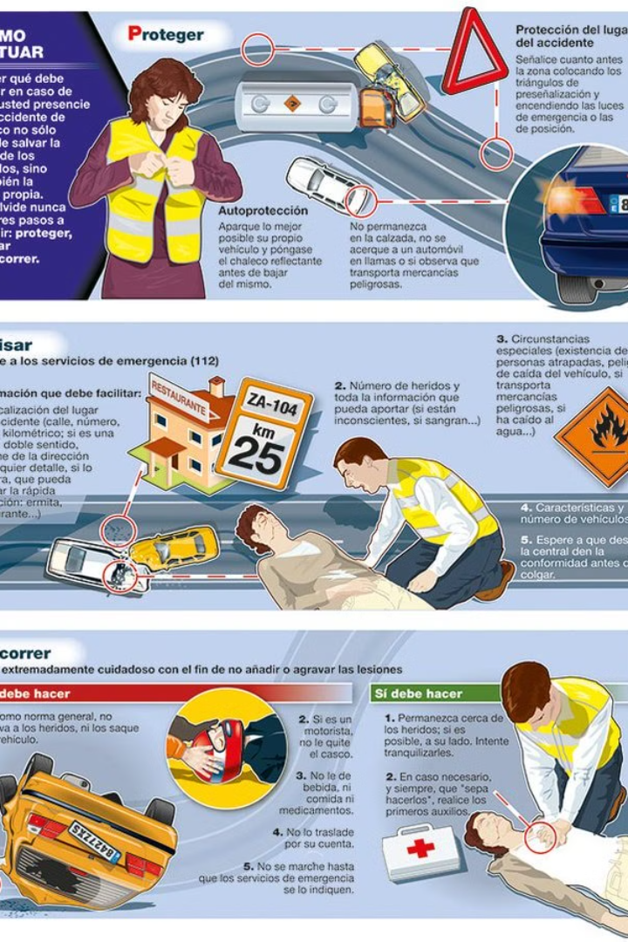
Protocolo PAS en Accidentes de Tráfico
Fuente: Boletín Guardias Civiles

Slide 5
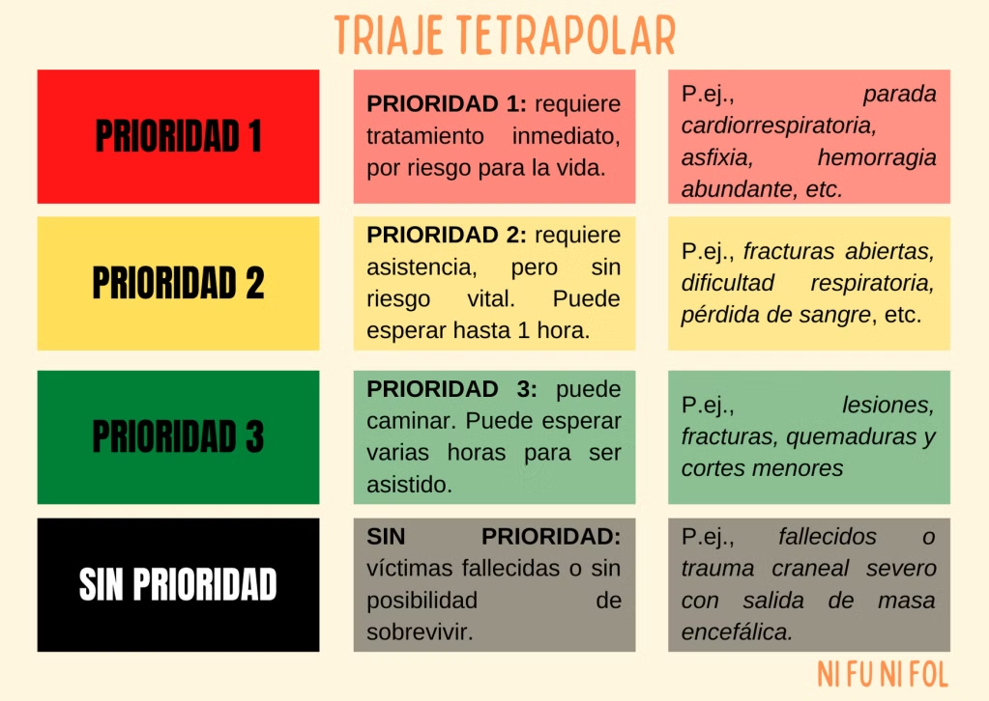
Triaje de Heridos
Cuando se produce un accidente con múltiples víctimas (AMV o IMV, de «incidente»), resulta fundamental decidir en qué orden se les va a atender. Para ese fin se emplean los sistemas de «triaje»
El triaje es un procedimiento que consiste en clasificar a los heridos en función de la prioridad con que deban ser atendidos, para asegurar la supervivencia del mayor número. Uno de los métodos de triaje más habituales en el ámbito no hospitalario es el método «SHORT».
Mediante el método SHORT se asigna a cada víctima o herido una tarjeta con un color que identifica su prioridad:

Slide 6
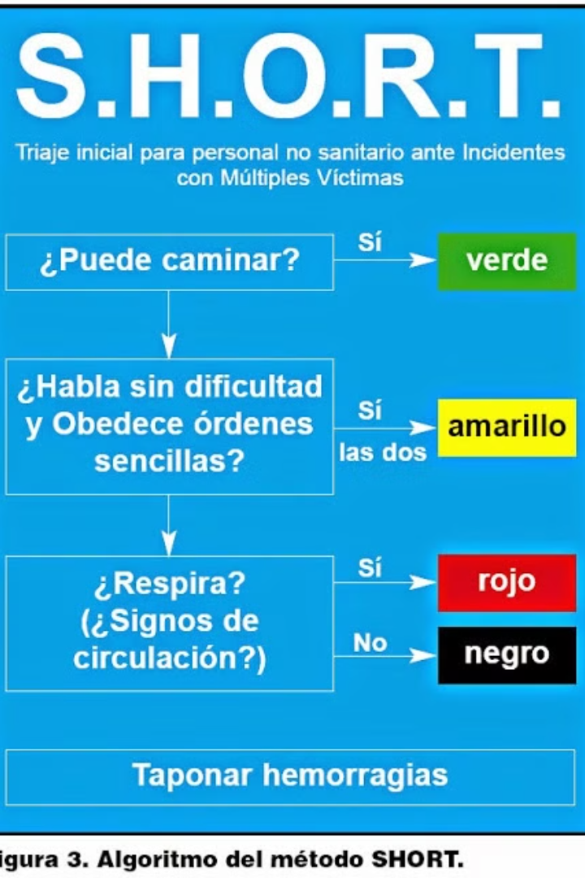
Procedimiento de Triaje SHORT
Para conocer la prioridad, la persona que acude al lugar de la emergencia debe ir respondiendo a una serie de preguntas de forma escalonada, tal y como se resume en este cuadro:

Slide 7
Simulación de Triaje
ACTIVIDAD 1: Imagina que son las 18 horas de un domingo de noviembre. De camino a casa, circulando por una carretera secundaria, te encuentras con un accidente con tres vehículos implicados y varios heridos. ¿Cómo actuarías? ¿A quién auxiliarías en primer lugar?
https://view.genially.com/5fb3b179bd8b8c0d1192b82a/presentation-triaje-heridos-ni-fu-ni-fol

Slide 8
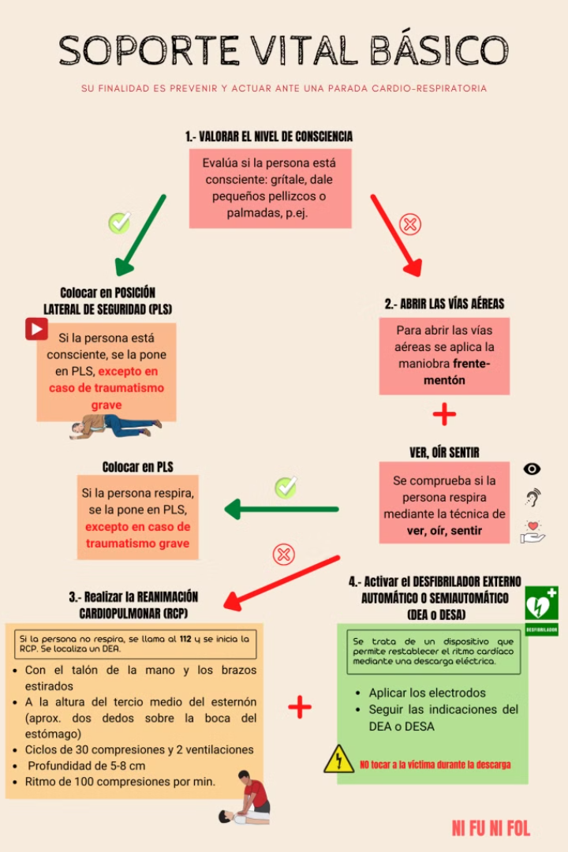

Soporte Vital Básico (SVB)
El soporte vital básico (SVB) es el conjunto de medidas realizadas en primeros auxilios para prevenir y actuar ante una parada cardio-respiratoria.
Una persona cae al suelo de forma repentina. Comprueba si tiene pulso y si respira; si no lo hace, la RCP puede salvarle la vida.
Aquí os dejo un RAP del SVB

Slide 9
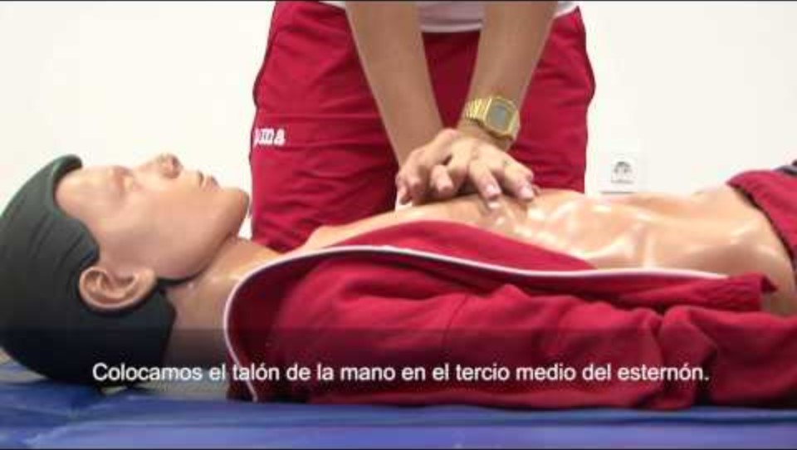
Reanimación Cardio-Pulmonar (RCP)
La RCP es una técnica que se utiliza para mantener el flujo sanguíneo y el oxígeno al cerebro y al corazón cuando una persona deja de respirar o su corazón deja de latir.
Para realizar la RCP, primero se debe comprobar si la persona responde a estímulos. Si no responde, se debe llamar al 112 y comenzar la RCP.
La RCP consiste en una serie de compresiones en el pecho y respiraciones de rescate. Las compresiones deben ser profundas y rápidas, con una frecuencia de 100 a 120 por minuto.
Es importante seguir las indicaciones de los profesionales
médicos durante la RCP.
Consulta AQUÍ la guía práctica de la Cruz Roja para
realizar paso a paso la RCP.

Slide 10

RCP en Bebés
La RCP en bebés es similar a la RCP en adultos, pero con algunas diferencias importantes.
En bebés, se debe utilizar una mano para las compresiones y dos dedos para las respiraciones de rescate.
Las compresiones deben ser poco profundas y rápidas, con una frecuencia de 100 a 120 por minuto.
Es importante evitar presionar el pecho del bebé demasiado fuerte, ya que podría dañarlo.

Slide 11
Uso del DEA o Desfibrilador Externo
Un DEA es un dispositivo que puede analizar el ritmo cardíaco y, si es necesario, administrar una descarga eléctrica para restaurar el ritmo cardíaco normal.
Los DEA son fáciles de usar y están disponibles en muchos lugares públicos, como hospitales, escuelas y aeropuertos.
Si se encuentra con una persona que no responde y no respira, debe utilizar un DEA.
Siga las instrucciones del DEA y no toque a la persona mientras se administra la descarga eléctrica.
https://youtu.be/ExXA1CPOYSc
Desde Cruz Roja Bizkaia nos explican cómo funcionan los desfibriladores externos:

Slide 12
Posición Lateral de Seguridad (PLS)
La PLS es una posición que se utiliza para colocar a una persona inconsciente, pero que respira, de manera que no se asfixie con sus propios vómitos.
Para realizar la PLS, coloque a la persona de lado, con la cabeza inclinada hacia atrás.
Asegúrese de que la persona está en posición estable y que no tiene objetos alrededor que puedan causarle daño.
https://youtu.be/gbsa_uMjHIQ
Mira este vídeo explicativo de Cruz Roja Bizkaia, con una demostración práctica de cómo colocar a una víctima en posición lateral de seguridad:

Slide 13
Atragantamiento
El atragantamiento es una situación de emergencia que puede ocurrir cuando una persona se atraganta con un objeto o comida.
Si una persona se atraganta, debe ayudar a que expulse el objeto o comida de la garganta.
Si la persona puede toser, deje que tosca. Si no puede toser, debe realizar la maniobra de Heimlich.
https://youtu.be/fKIFpbctS7k
¿Sabrías qué hacer ante el atragantamiento de una persona? El siguiente vídeo de la TV Local de Écija explica con sencillez cómo actuar en estos casos. Toma nota de la secuencia de actuación:
OTRAS EMERGENCIAS

Slide 14
Otras Emergencias
Además de las situaciones de emergencia mencionadas anteriormente, existen otros casos que requieren primeros auxilios.
Algunas de las emergencias más comunes incluyen quemaduras, heridas y lipotimias.
Es importante saber cómo actuar ante estas situaciones para poder brindar asistencia a una persona en necesidad.
Aquí tenéis un link sobre: PRIMEROS AUXILIOS: OTRAS EMERGENCIAS
Este cartel del Departamento de Seguridad del Gobierno Vasco te ofrece instrucciones sencillas ante otras emergencias:
EL BOTIQUÍN

Slide 15
El Botiquín de Primeros Auxilios
Un botiquín de primeros auxilios es esencial para poder responder de manera rápida y eficaz ante una emergencia.
El contenido del botiquín debe ser adecuado a las necesidades específicas de cada persona o grupo de personas.
Según el ANEXO VI del Real Decreto 486/1997, «todo lugar de trabajo deberá disponer, como mínimo, de un botiquín portátil que contenga desinfectantes y antisépticos autorizados, gasas estériles, algodón hidrófilo, venda, esparadrapo, apósitos adhesivos, tijeras, pinzas y guantes desechables«.
Es importante revisar el botiquín periódicamente para asegurarse de que todos los productos están en buen estado y disponibles para su uso.
https://youtu.be/jfITDc2iCJw
Este vídeo del programa Zapeando (La Sexta) nos explica el contenido esencial que debe tener un botiquín:

Slide 16
Ponte a Prueba: Primeros Auxilios
Es importante practicar los conocimientos de primeros auxilios para poder responder de manera rápida y eficaz ante una emergencia.
Existen diferentes recursos disponibles para poner a prueba los conocimientos de primeros auxilios.
https://es.educaplay.com/recursos-educativos/13543256-primeros\\\_auxilios.html
Responde al cuestionario y comprueba lo que has aprendido sobre primeros auxilios.
PONTE A PRUEBA: PRIMEROS AUXILIOS

